Slide 1
异常检测、推荐系统

Slide 2
一、异常检测

Slide 3
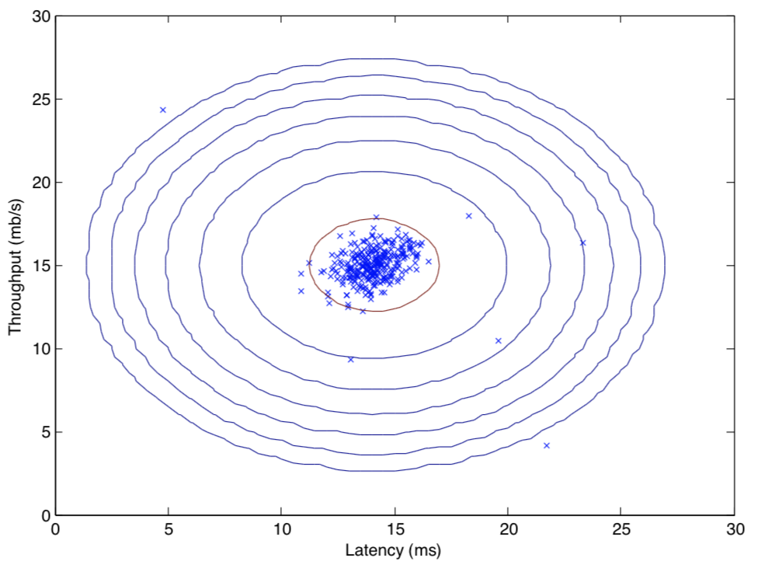
异常检测算法
根据训练集数据，计算特征的
平均值和方差
构建p(x)正态分布函数
对交叉检验集，我们尝试使用
不同的ε值作为阀值，预测数据
是否异常，根据F1值或者查准率与
查全率的比例来选择ε
4.选出ε后，针对测试集进行预测，
计算异常检验系统的F1值。

Slide 4
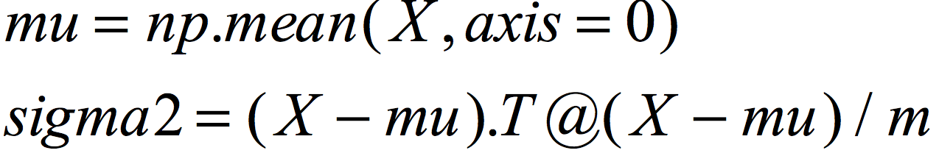
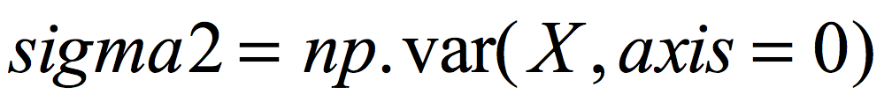
Step1:求均值和方差

Slide 5
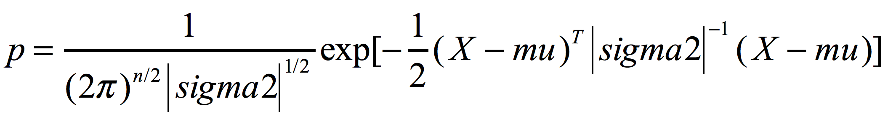
Step2:计算正态分布密度函数p

Slide 6
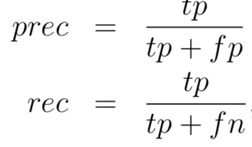
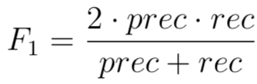
Step3:求阈值ε
TP: 预测为1， 实际为1，预测正确
FP: 预测为1， 实际为0，预测错误
TN: 预测为0，实际为0，预测正确
FN: 预测为0， 实际为1，预测错误

Slide 7
二、推荐系统

Slide 8


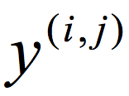
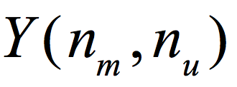

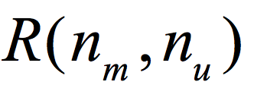
 | user1 | user2 | user3 | user4
movie1 | 5 | 5 | 0 | 0
movie2 | 5 | ? | ? | 0
movie3 | ? | 4 | 0 | ?
movie4 | 0 | 0 | 5 | 4
movie5 | 0 | 0 | 5 | ?
：电影的数量
：参加评价用户的数量
：用户j对电影i的评分（第i行，第j列）
：用户j是否对电影i的做了评分（是为1，否为0）

Slide 9
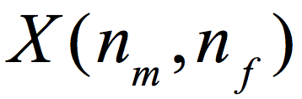
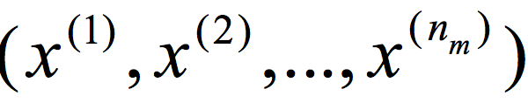
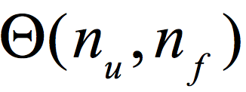
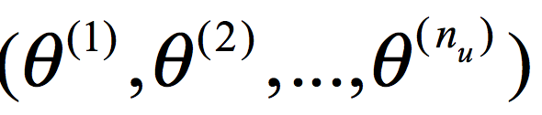
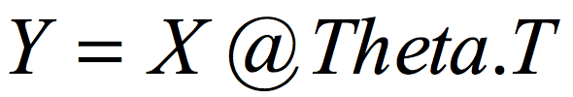
协同过滤
：电影的特征
：用户的特征

Slide 10
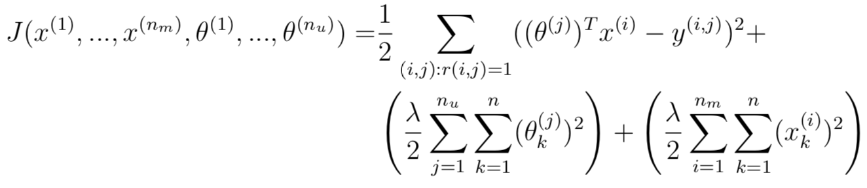
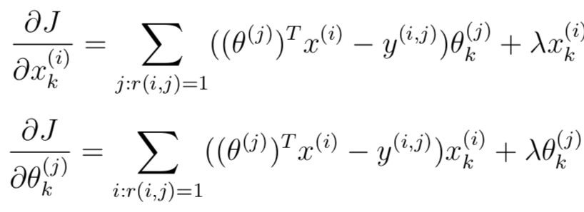
代价函数（正则项）
梯度（正则项）

Slide 11
均值归一化
 | user1 | user2 | user3 | user4
movie1 | 5 | 5 | 0 | 0
movie2 | 5 | ? | ? | 0
movie3 | ? | 4 | 0 | ?
movie4 | 0 | 0 | 5 | 4
movie5 | 0 | 0 | 5 | ?
 | user1 | user2 | user3 | user4
movie1 | 2.5 | 2.5 | -2.5 | -2.5
movie2 | 2.5 | ? | ? | -2.5
movie3 | ? | 2 | -2 | ?
movie4 | -2.25 | -2.25 | 2.75 | 1.25
movie5 | -1.25 | -1.25 | 3.75 | -1.25

